Slide 1
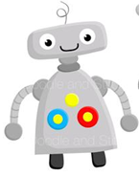
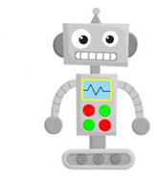
Sommenboekje van:
Sommenboekje van:

Slide 2
in 2 minuten
in 2 minuten

Slide 3
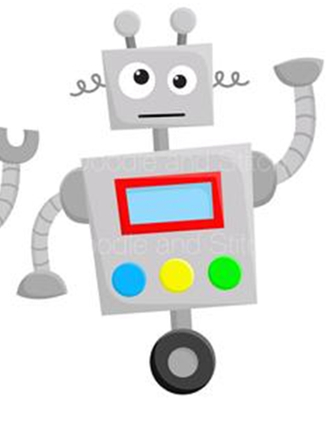
in 2 minuten

Slide 4
in 2 minuten
in 2 minuten

Slide 5
in 2 minuten
……goed
in 2 minuten

Slide 6
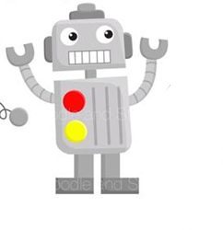
in 2 minuten
in 2 minuten

Slide 7
in 2 minuten
in 2 minuten

Slide 8
in 2 minuten

Slide 9
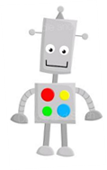
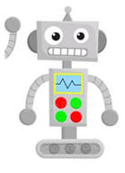
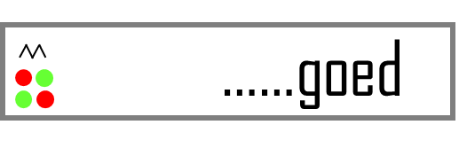
in 2 minuten
in 2 minuten

Slide 10
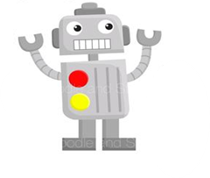
in 2 minuten

Slide 11
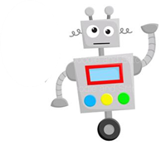

Slide 13
